Slide 1
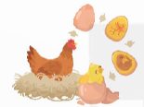
(?) Tại sao một quả trứng gà ban đầu chỉ chứa một tế bào hợp tử, sau thời gian được gà mẹ ấp nở ra một con gà con gồm hàng tỉ tế bào?

Slide 2

NGUYÊN PHÂN VÀ
GIẢM PHÂN
KHOA HỌC TỰ NHIÊN 9

Slide 3
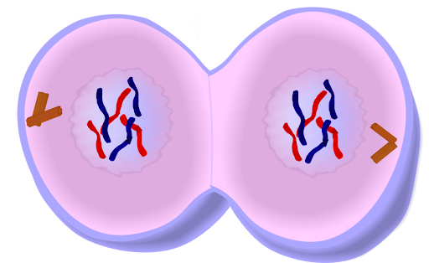
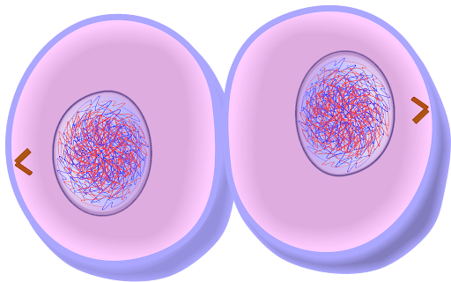
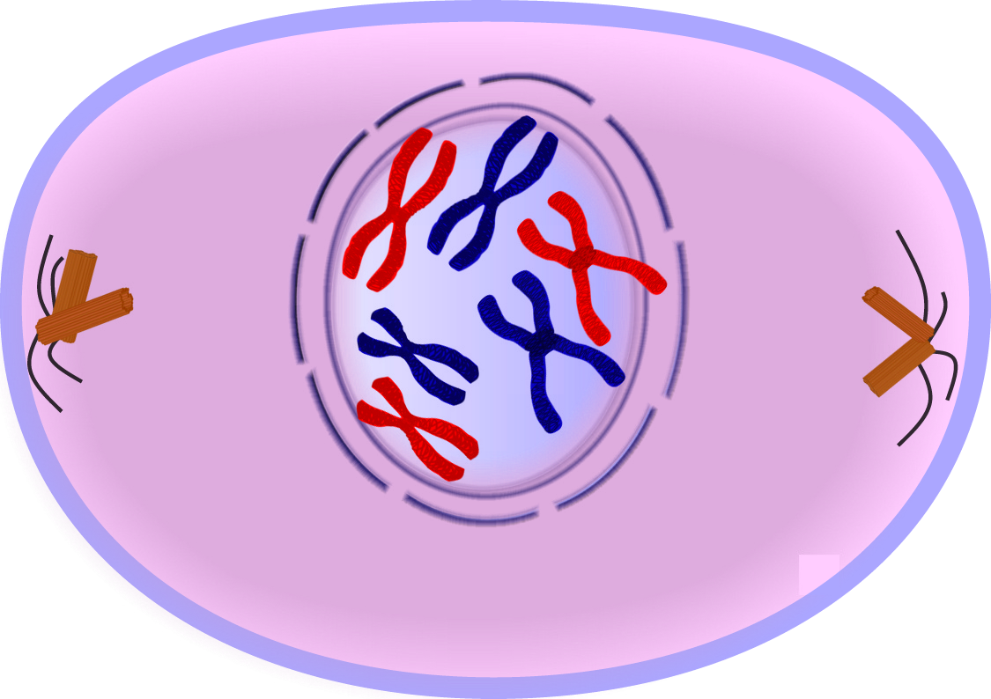
I. NGUYÊN PHÂN
1. Khái niệm nguyên phân
Ở sinh vật nhân thực, các tế bào được sinh ra và lớn lên thường đến một giới hạn nhất định sẽ phân chia bằng hình thức nguyên phân để tạo ra các tế bào mới.

Slide 4
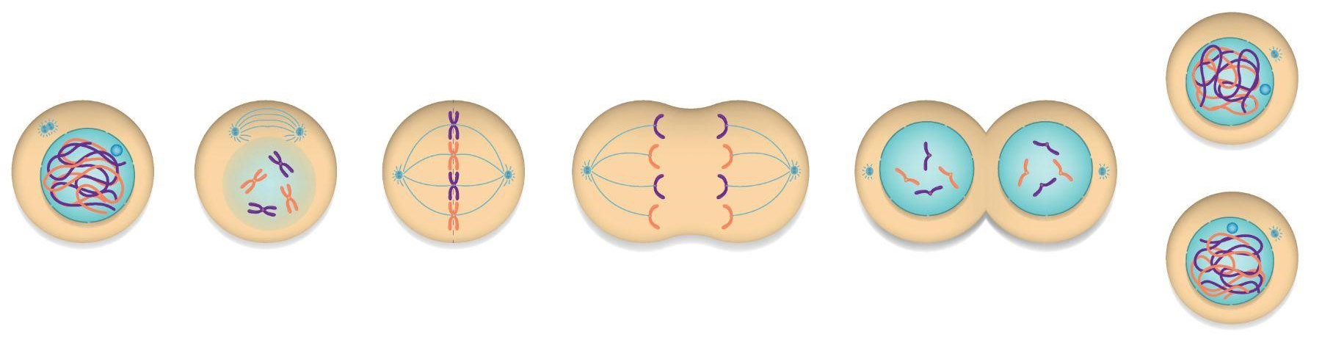
I. NGUYÊN PHÂN
1. Khái niệm nguyên phân
Tế bào mẹ
Kì đầu
Kì giữa
Kì sau
Kì cuối
Tế bào con
Hình. Sơ đồ quá trình nguyên phân ở động vật

Slide 5
I. NGUYÊN PHÂN
1. Khái niệm nguyên phân
Hoạt động trang 186:
Đọc thông tin trên kết hợp quan sát Hình 43.1, thực hiện các yêu cầu sau:
1. Cho biết từ một tế bào mẹ, qua một lần nguyên phân tạo ra bao nhiêu tế bào con?
2. So sánh bộ NST ở các tế bào con với bộ NST ở tế bào mẹ.
3. Cho biết nguyên phân là gì?

Slide 6
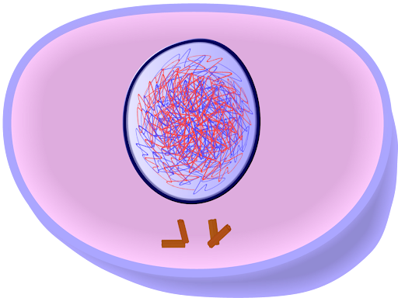
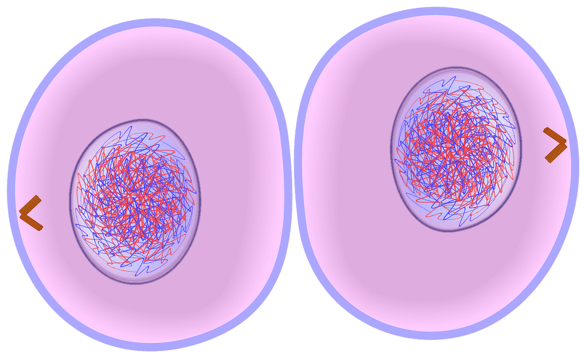
I. NGUYÊN PHÂN
1. Khái niệm nguyên phân
1. Cho biết từ một tế bào mẹ, qua một lần nguyên phân tạo ra bao nhiêu tế bào con?
Nguyên phân
1 tế bào mẹ
2 tế bào con

Slide 7
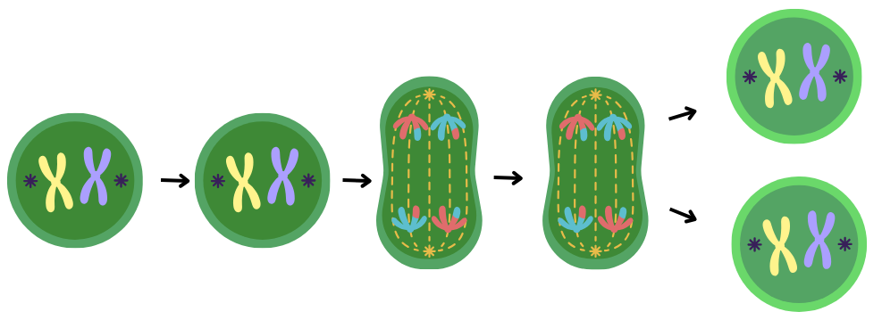
I. NGUYÊN PHÂN
1. Khái niệm nguyên phân
2. So sánh bộ NST ở các tế bào con với bộ NST ở tế bào mẹ.
TB mẹ
TB con
Các tế bào con có bộ NST giống nhau và giống tế bào mẹ.

Slide 8
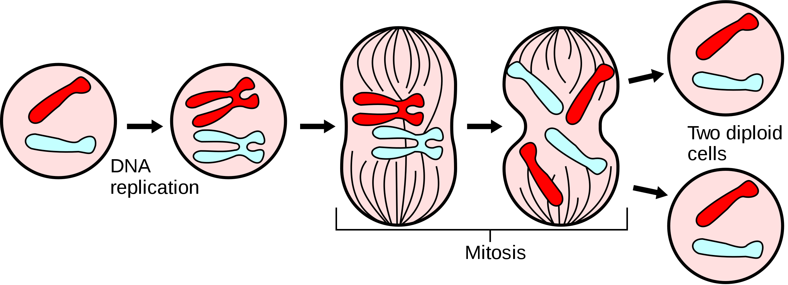
I. NGUYÊN PHÂN
1. Khái niệm nguyên phân
3. Cho biết nguyên phân là gì?

Slide 9
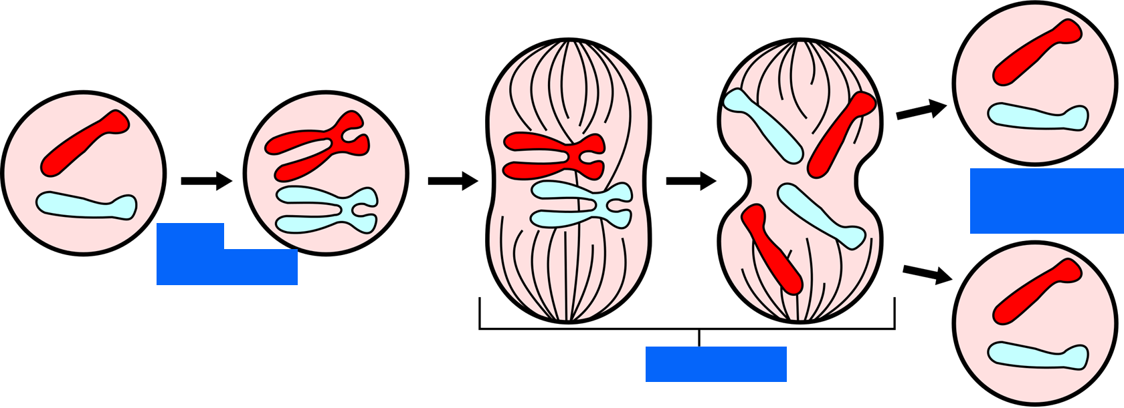
I. NGUYÊN PHÂN
1. Khái niệm nguyên phân
3. Cho biết nguyên phân là gì?
Nguyên phân là hình thức phân chia tế bào mà trong đó các tế bào con được tạo ra có bộ NST giống nhau và giống tế bào mẹ ban đầu.

Slide 10
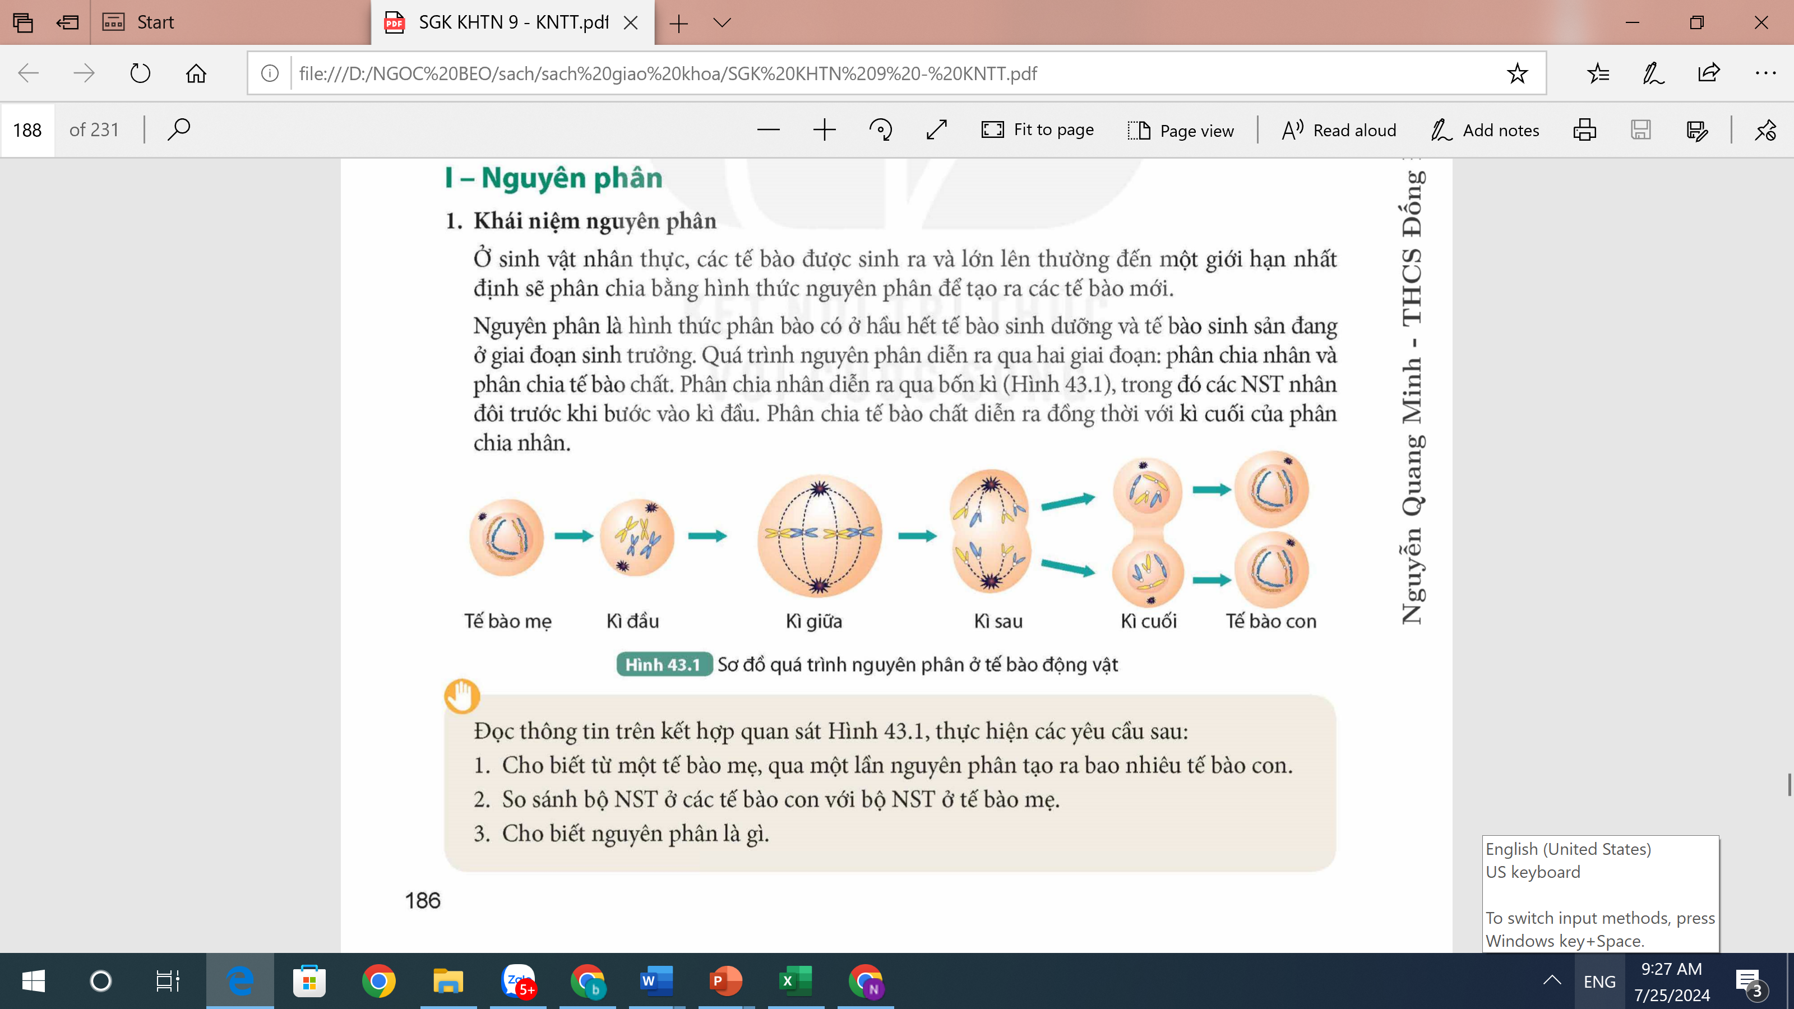
I. NGUYÊN PHÂN
1. Khái niệm nguyên phân
Quá trình nguyên phân diễn ra qua hai giai đoạn: phân chia nhân và phân chia tế bào chất.
● Phân chia nhân diễn ra qua bốn kì (kì đầu, kì giữa, kì sau, kì cuối), trong đó các NST nhân đôi trước khi bước vào kì đầu.
● Phân chia tế bào chất diễn ra đồng thời với kì cuối của phân chia nhân.

Slide 11
I. NGUYÊN PHÂN
1. Khái niệm nguyên phân
Ví dụ về nguyên phân:
- Ở thực vật, khi hạt nảy mầm, tế bào phôi ở trong hạt nguyên phân liên tiếp và biệt hoá tạo ra số lượng lớn tế bào hình thành các cơ quan như rễ, thân, lá,...
- Ở người, tế bào ở tầng tế bào sống của da nguyên phân liên tục để tạo các tế bào mới thay thế các tế bào da bị chết.

Slide 12
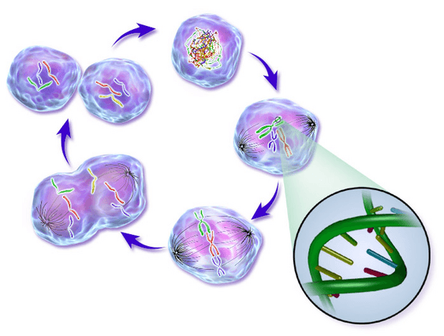
I. NGUYÊN PHÂN
1. Khái niệm nguyên phân
Câu hỏi trang 187:
Nêu thêm ví dụ về nguyên phân mà em biết.

Slide 13
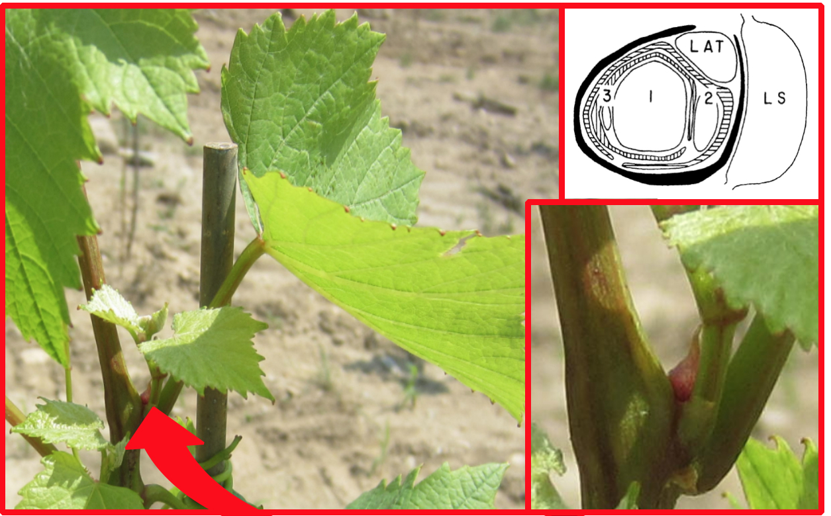
I. NGUYÊN PHÂN
1. Khái niệm nguyên phân
Hình. Sự hình thành chồi bên ở thực vật

Slide 14
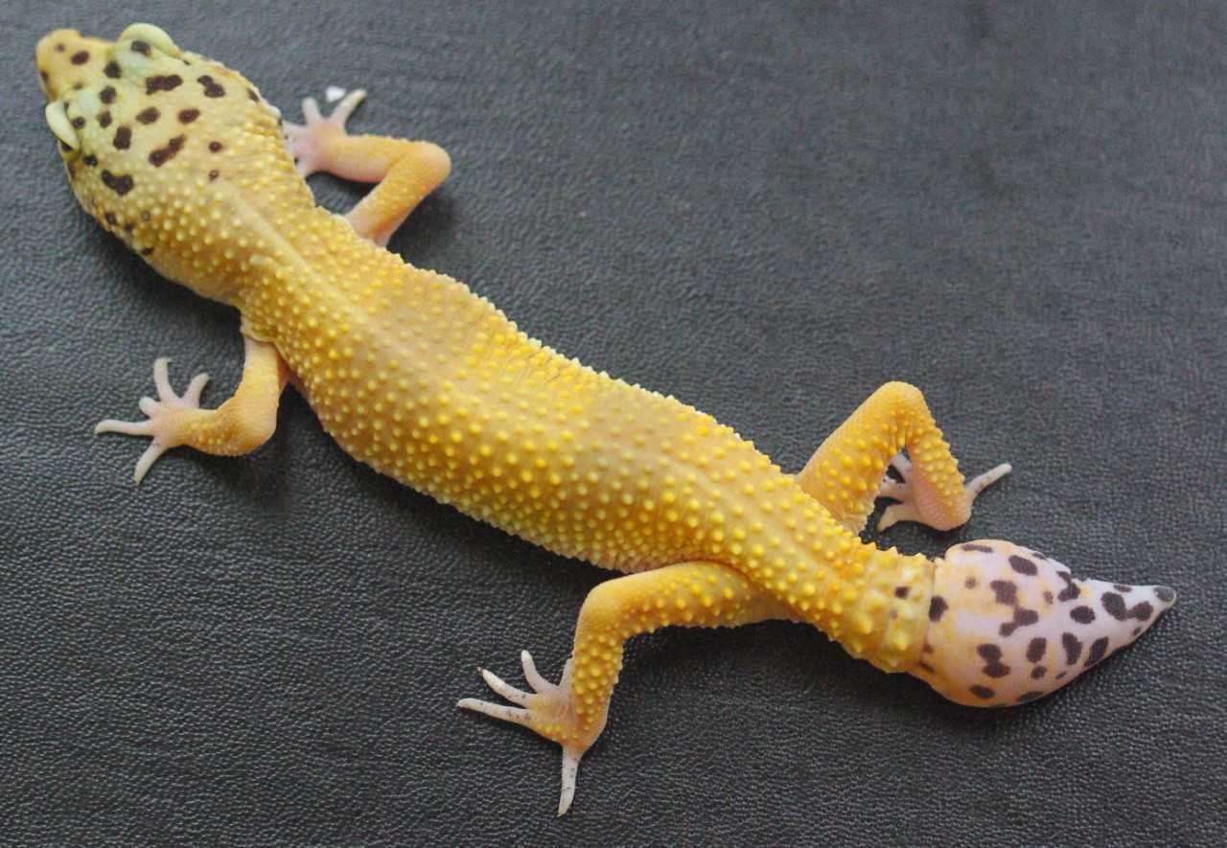
I. NGUYÊN PHÂN
1. Khái niệm nguyên phân
Hình. Sự tái sinh đuôi mới thay cho đuôi bị đứt ở thạch sùng

Slide 15
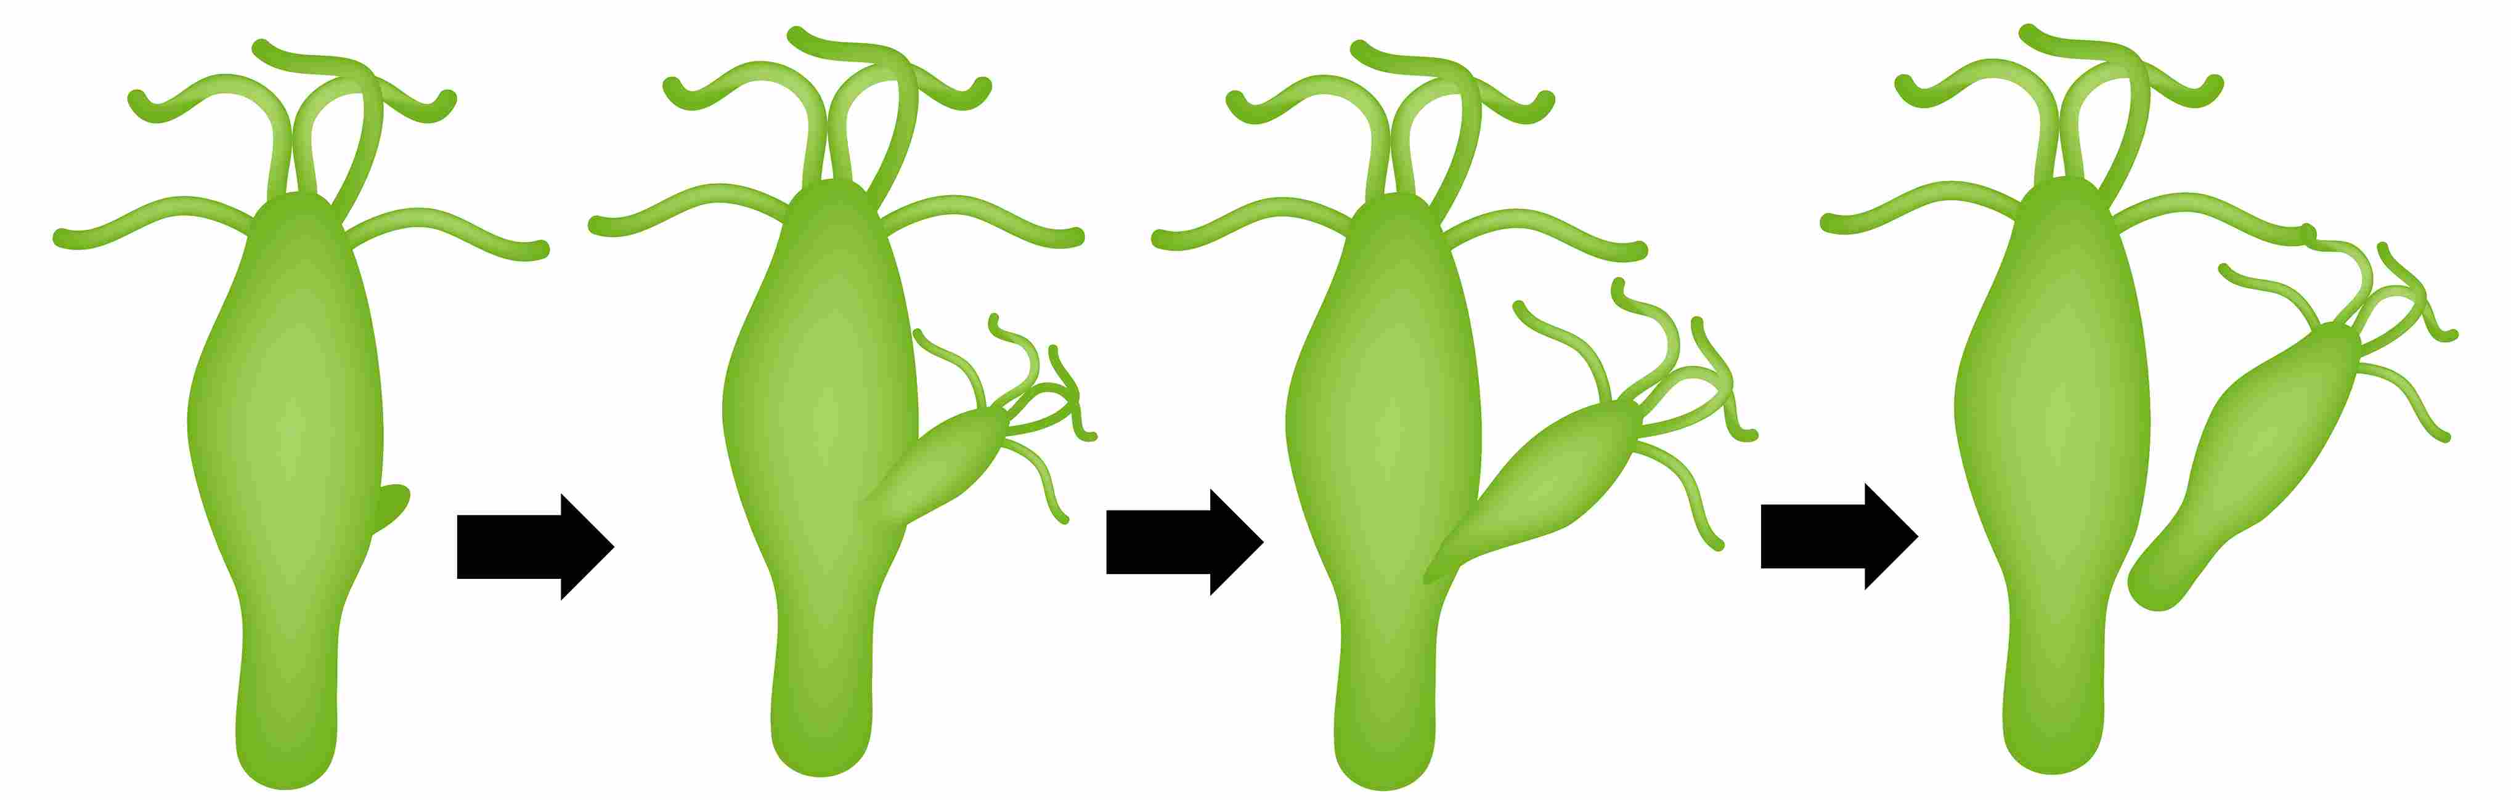
I. NGUYÊN PHÂN
1. Khái niệm nguyên phân
Hình. Sự sinh sản ở thủy tức

Slide 16
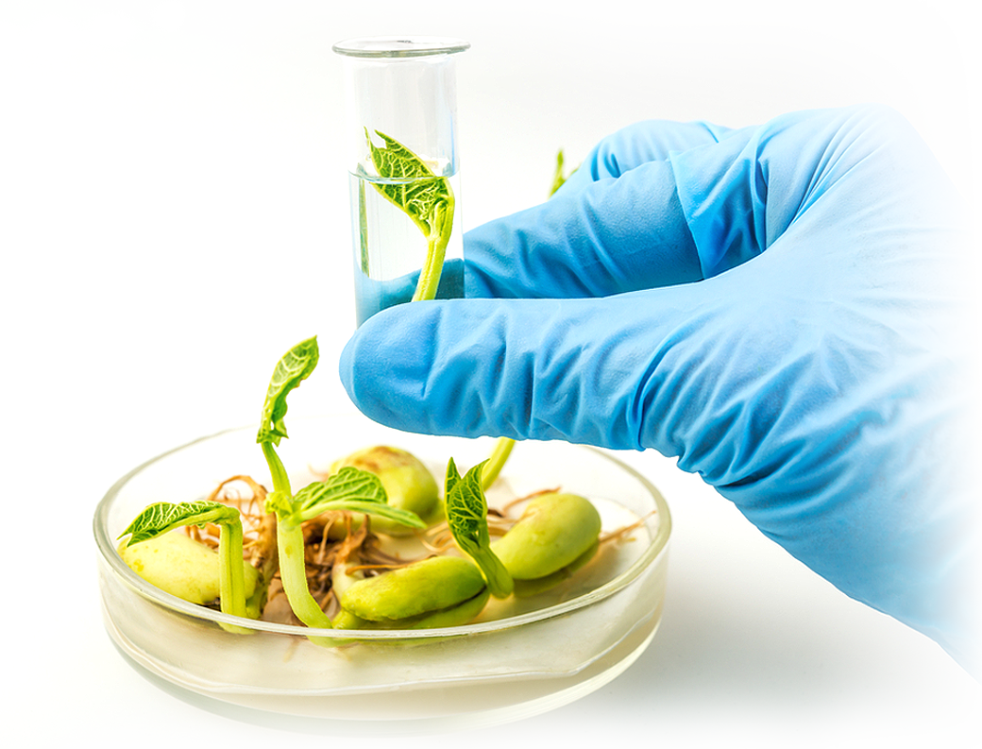
I. NGUYÊN PHÂN
1. Khái niệm nguyên phân
Khi nuôi cấy mô thực vật, các tế bào trong mô nguyên phân liên tiếp và biệt hóa tạo ra số lượng lớn tế bào hình thành các cơ quan để tạo ra cây hoàn chỉnh.
Hình. Nuôi cấy mô thực vật

Slide 17
I. NGUYÊN PHÂN
2. Ý nghĩa di truyền học của nguyên phân
Câu hỏi: Trình bày ý nghĩa về mặt di truyền học của nguyên phân.
Trả lời
Ý nghĩa của nguyên phân:
- Là cơ sở cho sự sinh trưởng và phát triển của sinh vật đa bào.
- Là hình thức sinh sản ở sinh vật đơn bào.

Slide 18
I. NGUYÊN PHÂN
2. Ý nghĩa di truyền học của nguyên phân
Đối với cơ thể đa bào:
+ thế hệ tế bào cơ thể sinh ra luôn có bộ NST giống nhau và giống tế bào mẹ
+ Ở những loài sinh sản vô tính, vật chất di truyền (bộ NST) của cơ thể mẹ cũng được truyền nguyên vẹn cho các thế hệ con cháu.
- Đối với cơ thể đơn bào nhân thực, nguyên phân là hình thức sinh sản của tế bào mẹ để sinh ra các thế hệ con cháu có vật chất di truyền giống tế bào mẹ.

Slide 19
II. GIẢM PHÂN
1. Khái niệm giảm phân
– Giảm phân là hình thức phân bào diễn ra ở các tế bào tham gia sinh sản hữu tính (tế bào sinh dục giai đoạn chín).
Hoạt động trang 187:
Quan sát Hình 43.2 và thực hiện các yêu cầu sau:
1. Cho biết từ một tế bào mẹ, qua giảm phân tạo ra bao nhiêu tế bào con?
2. So sánh bộ NST ở các tế bào con so với bộ NST ở tế bào mẹ.
3. Cho biết giảm phân là gì?

Slide 20
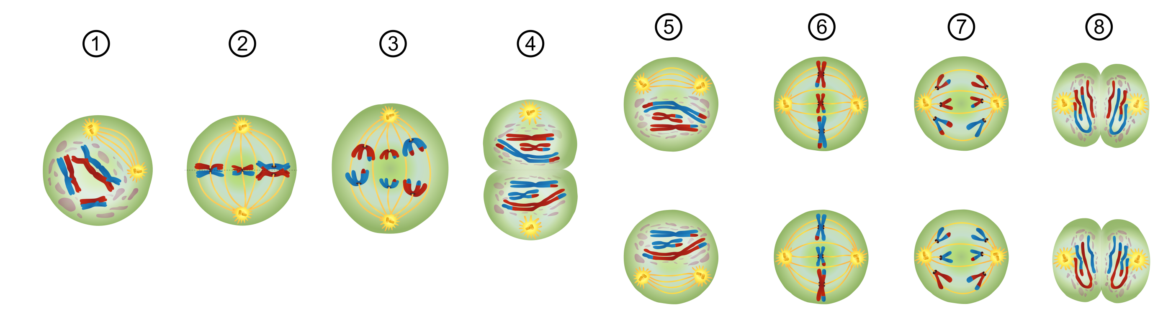
II. GIẢM PHÂN
1. Khái niệm giảm phân
Giảm phân I
Giảm phân II
Kì đầu I
Kì giữa I
Kì sau I
Kì cuối I
Kì đầu II
Kì giữa II
Kì sau II
Kì cuối II
Hình. Sơ đồ quá trình giảm phân ở động vật

Slide 21
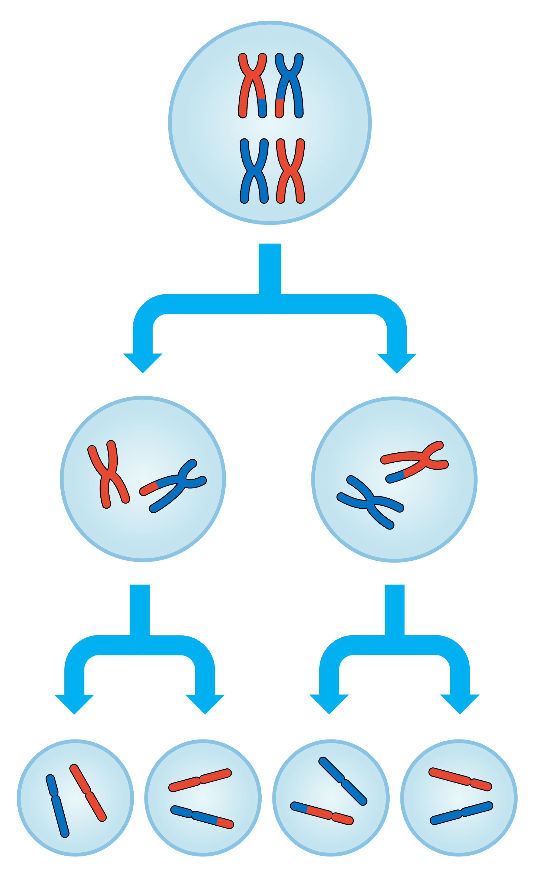
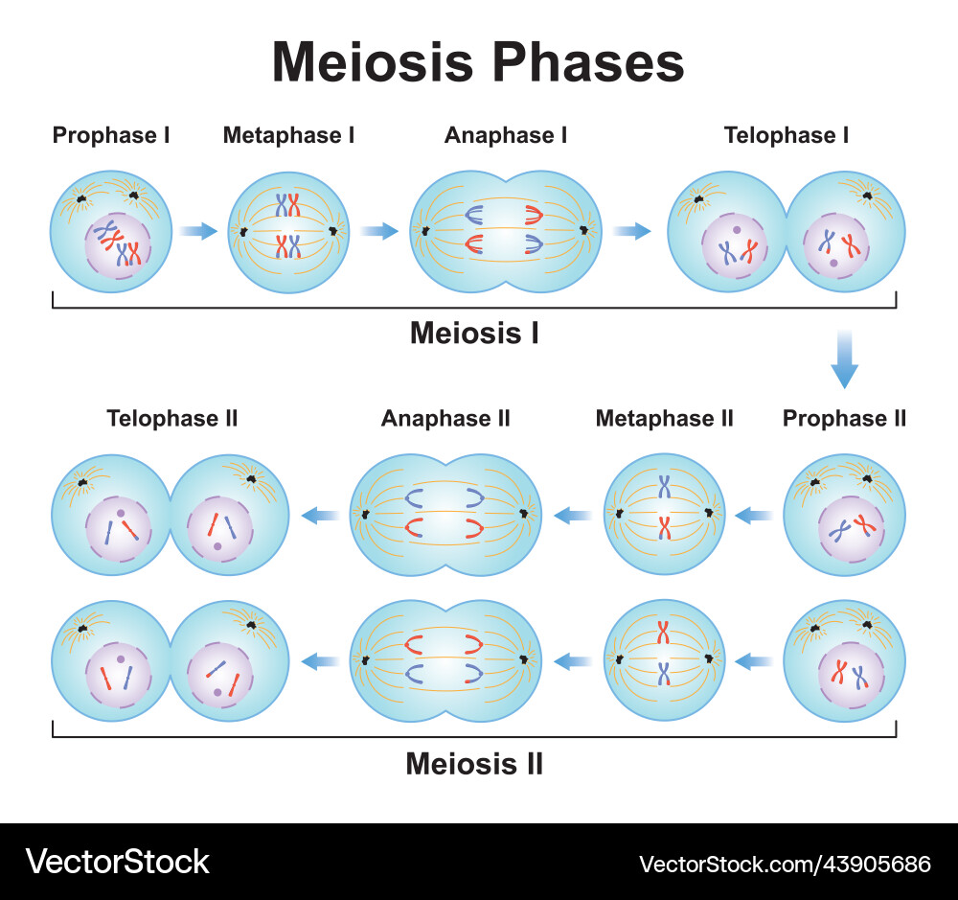
Kì đầu I
Kì giữa I
Kì sau I
Kì cuối I
Giảm phân I
Kì cuối II
Kì sau II
Kì giữa II
Kì đầu II
Giảm phân II

Slide 22
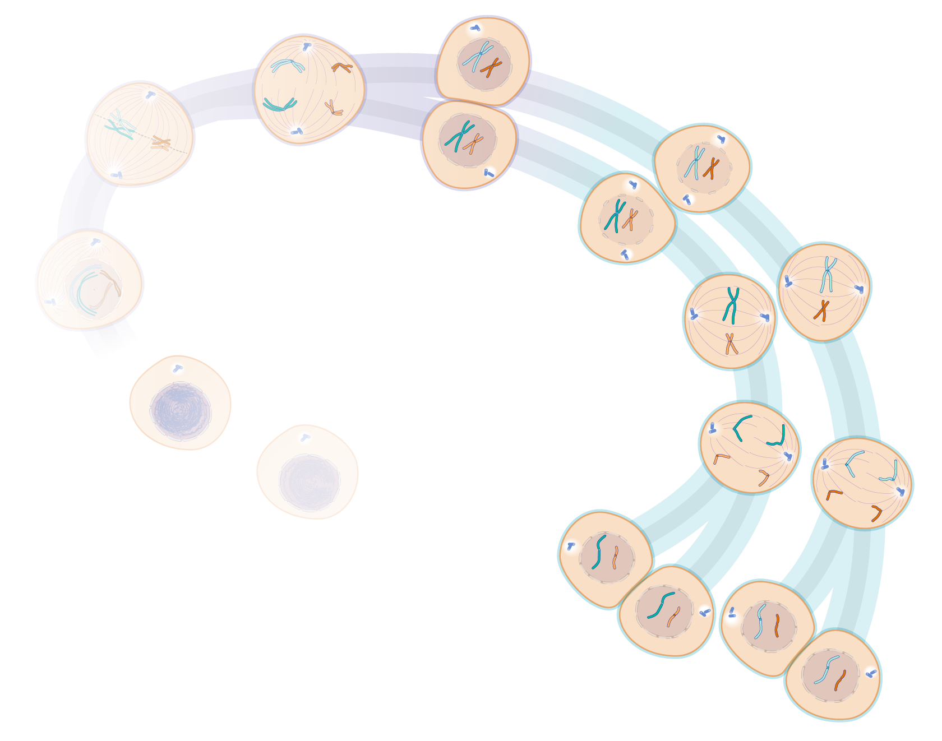
II. GIẢM PHÂN
1. Khái niệm giảm phân
1. Cho biết từ một tế bào mẹ, qua giảm phân tạo ra bao nhiêu tế bào con?
1 tế bào mẹ
Tạo ra
4 tế bào con

Slide 23
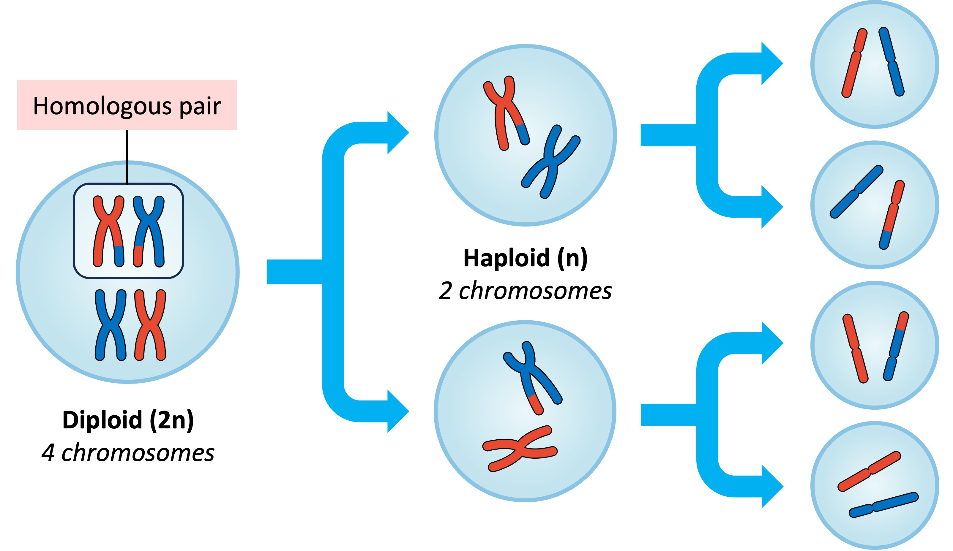
II. GIẢM PHÂN
1. Khái niệm giảm phân
2. So sánh bộ NST ở các tế bào con so với bộ NST ở tế bào mẹ.
n
Cặp NST
n
2n
n
n
2n
Bộ NST ở các tế bào con giảm đi một nửa so với bộ NST ở tế bào mẹ.

Slide 24
II. GIẢM PHÂN
1. Khái niệm giảm phân
3. Cho biết giảm phân là gì?
Giảm phân là hình thức phân bào diễn ra ở các tế bào tham gia sinh sản hữu tính, từ một tế bào mẹ ban đầu tạo ra bốn tế bào con có số lượng NST giảm đi một nửa, các tế bào con chứa tổ hợp NST khác nhau.

Slide 25
II. GIẢM PHÂN
1. Khái niệm giảm phân
Kì đầu I
Kì giữa I
Kì sau I
Kì cuối I
Kì đầu II
Kì giữa II
Kì sau II
Kì cuối II
Như vậy
– Giảm phân gồm hai lần phân chia tế bào kế tiếp nhau (giảm phân I và giảm phân II), trong đó NST chỉ nhân đôi một lần trước khi tế bào bước vào giảm phân I.

Slide 26
II. GIẢM PHÂN
1. Khái niệm giảm phân
Kì đầu I
Kì giữa I
Kì sau I
Kì cuối I
Kì đầu II
Kì giữa II
Kì sau II
Kì cuối II
Như vậy
– Mỗi lần phân chia tế bào đều gồm bốn kì: kì đầu, kì giữa, kì sau, kì cuối.
– Từ một tế bào mẹ 2n, kết thúc giảm phân tạo ra bốn tế bào con có bộ NST n.

Slide 27
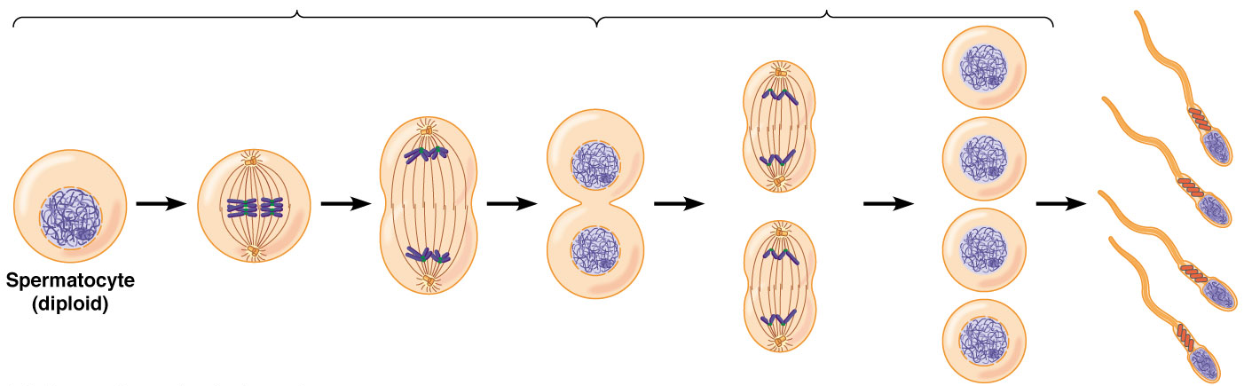
II. GIẢM PHÂN
1. Khái niệm giảm phân
Giảm phân I
Giảm phân II
Tế bào
sinh tinh (2n)
Ví dụ về giảm phân: Ở nam giới, khi đến tuổi dậy thì, các tế bào sinh tinh (2n) trong tinh hoàn giảm phân tạo ra các tinh trùng (n).
Tinh trùng đơn bội (n)

Slide 28
II. GIẢM PHÂN
1. Khái niệm giảm phân
Câu hỏi trang 188:
Nêu thêm ví dụ về giảm phân mà em biết.
Trả lời
Một số ví dụ khác về giảm phân:
- Sự hình thành hạt phấn (giao tử đực) trong nón đực của cây thông.
- Sự hình thành tinh trùng (giao tử đực) trong tinh hoàn của gà trống.
- Sự hình thành trứng (giao tử cái) trong buồng trứng của các loài thú.

Slide 29
II. GIẢM PHÂN
2. Ý nghĩa di truyền học của giảm phân
– Quá trình giảm phân tạo ra các giao tử đơn bội.
– Trong thụ tinh, sự kết hợp giữa giao tử đực với giao tử cái sẽ khôi phục bộ NST lưỡng bội ở hợp tử.
Câu hỏi: Hãy trình bày ý nghĩa của quá trình giảm phân?
– Giảm phân tạo ra giao tử chứa các tổ hợp NST khác nhau, các giao tử này tổ hợp ngẫu nhiên với nhau trong thụ tinh tạo ra vô số kiểu tổ hợp NST trong hợp tử (biến dị tổ hợp), do đó đời con vô cùng đa dạng về kiểu gene và kiểu hình.
– Biến dị tổ hợp cung cấp nguyên liệu cho chọn giống và tiến hoá.

Slide 30
II. GIẢM PHÂN
2. Ý nghĩa di truyền học của giảm phân
Câu hỏi trang 188:
Quan sát Hình 43.3 kết hợp kiến thức đã học, trả lời các câu hỏi sau:
1. Thế hệ F₁ có bao nhiêu loại kiểu gene và kiểu hình mới được tạo thành do tổ hợp lại các allele của bố mẹ?
2. Những quá trình nào đã làm xuất hiện các biến dị tổ hợp ở phép lai này? Giải thích.

Slide 31

A
a
A
a
B
b
b
b
Xét phép lai hai cặp gene quy định chiều cao cây và màu hoa ở đậu hà lan.
Quy ước:
A: thân cao
a: thân thấp
B: hoa tím
b: hoa trắng
Hai cặp gene này nằm trên hai cặp NST tương đồng.
P
Thân cao, hoa tím
Thân cao, hoa trắng
G_{P}
A
A
a
a
A
a
B
b
B
b
b
b
A
a
A
a
A
a
A
a
B
b
B
b
B
b
B
b
F₁
Thân cao,
hoa tím
Thân cao,
hoa tím
Thân cao,
hoa trắng
Thân cao,
hoa trắng
A
a
A
a
A
a
A
a
B
b
B
b
B
b
B
b
Thân cao,
hoa tím
Thân thấp,
hoa tím
Thân cao,
hoa trắng
Thân thấp,
hoa trắng

Slide 32
A
a
A
a
B
b
b
b
Trả lời
P
Thân cao, hoa tím
Thân cao, hoa trắng
1. Quan sát hình, thế hệ F₁ có 4 loại kiểu gene (AABb, AAbb, aaBb, aabb) và 2 loại kiểu hình (thân thấp, hoa tím; thân thấp, hoa trắng) mới được tạo thành do tổ hợp lại các allele của bố mẹ.
G_{P}
A
A
a
a
A
a
B
b
B
b
b
b
A
a
A
a
A
a
A
a
B
b
B
b
B
b
B
b
F₁
Thân cao,
hoa tím
Thân cao,
hoa tím
Thân cao,
hoa trắng
Thân cao,
hoa trắng
A
a
A
a
A
a
A
a
B
b
B
b
B
b
B
b
Thân cao,
hoa tím
Thân thấp,
hoa tím
Thân cao,
hoa trắng
Thân thấp,
hoa trắng

Slide 33
II. GIẢM PHÂN
2. Ý nghĩa di truyền học của giảm phân
Trả lời
2. Có 2 quá trình làm xuất hiện biến dị tổ hợp ở phép lai này:
- Trong giảm phân, các cặp NST tương đồng phân li độc lập và tổ hợp tự do với nhau trong các giao tử, do đó các cặp gene trên các cặp NST tương đồng cũng phân li độc lập và tổ hợp tự do với nhau trong các giao tử, mỗi giao tử mang tổ hợp các allele khác nhau.
- Trong thụ tinh, giao tử đực và giao tử cái kết hợp với nhau một cách ngẫu nhiên, qua đó các allele cũng tổ hợp với nhau một các ngẫu nhiên trong các hợp tử, nhờ đó làm xuất hiện nhiều tổ hợp gene mới không có ở thế hệ bố mẹ.

Slide 34
III. PHÂN BIỆT NGUYÊN PHÂN, GIẢM PHÂN VÀ MỐI QUAN HỆ GIỮA NGUYÊN PHÂN, GIẢM PHÂN
1. Phân biệt nguyên phân, giảm phân
Trong cơ thể đa bào, phần lớn các tế bào chỉ có duy nhất kiểu phân bào nguyên phân. Tuy nhiên, các tế bào tham gia sinh sản hữu tính có thể thực hiện cả phân bào nguyên phân và giảm phân. Hai quá trình phân bào này có những điểm khác biệt nhưng cũng có mối quan hệ qua lại với nhau.

Slide 35
III. PHÂN BIỆT NGUYÊN PHÂN, GIẢM PHÂN VÀ MỐI QUAN HỆ GIỮA NGUYÊN PHÂN, GIẢM PHÂN
1. Phân biệt nguyên phân, giảm phân
Hoạt động trang 189:
Cho các từ khóa sau: bộ NST n; bộ NST 2n; khác tế bào mẹ; giống tế bào mẹ; hai tế bào con; bốn tế bào con; tế bào sinh dưỡng; tế bào sinh dục giai đoạn chín.
Dựa vào kiến thức đã học, sử dụng các từ khóa đã cho để hoàn thành vào vở bảng phân biệt nguyên phân, giảm phân theo mẫu Bảng 43.1.

Slide 36
III. PHÂN BIỆT NGUYÊN PHÂN, GIẢM PHÂN VÀ MỐI QUAN HỆ GIỮA NGUYÊN PHÂN, GIẢM PHÂN
1. Phân biệt nguyên phân, giảm phân
Bảng 43.1. Phân biệt nguyên phân, giảm phân
Nội dung phân biệt | Nguyên phân | Giảm phân
Tế bào thực hiện phân bào | ? | ?
Kết quả phân bào từ một tế bào mẹ (2n) | ? | ?
Số lượng NST trong tế bào con | ? | ?
Các tế bào con có bộ NST giống hay khác nhau | ? | ?

Slide 37
III. PHÂN BIỆT NGUYÊN PHÂN, GIẢM PHÂN VÀ MỐI QUAN HỆ GIỮA NGUYÊN PHÂN, GIẢM PHÂN
1. Phân biệt nguyên phân, giảm phân
Bảng 43.1. Phân biệt nguyên phân, giảm phân
Nội dung phân biệt | Nguyên phân | Giảm phân
Tế bào thực hiện phân bào | Tế bào sinh dưỡng | Tế bào sinh dục giai đoạn chín
Kết quả phân bào từ một tế bào mẹ (2n) | Hai tế bào con | Bốn tế bào con
Số lượng NST trong tế bào con | Bộ NST 2n | Bộ NST n
Các tế bào con có bộ NST giống hay khác nhau | Giống tế bào mẹ | Khác tế bào mẹ

Slide 38
III. PHÂN BIỆT NGUYÊN PHÂN, GIẢM PHÂN VÀ MỐI QUAN HỆ GIỮA NGUYÊN PHÂN, GIẢM PHÂN
2. Mối quan hệ giữa nguyên phân và giảm phân trong sinh sản hữu tính
P
(2n)
(2n)
Ở sinh vật sinh sản hữu tính, bộ NST đặc trưng của loài được duy trì ổn định qua các thế hệ cơ thể nhờ các quá trình nguyên phân, giảm phân và thụ tinh.
Giảm phân
G_{P}
(n)
(n)
Thụ tinh
F
Hợp tử (2n)
Cơ thể (2n)
Nguyên phân

Slide 39
III. PHÂN BIỆT NGUYÊN PHÂN, GIẢM PHÂN VÀ MỐI QUAN HỆ GIỮA NGUYÊN PHÂN, GIẢM PHÂN
2. Mối quan hệ giữa nguyên phân và giảm phân trong sinh sản hữu tính
Câu hỏi 1 trang 189: Nêu mối quan hệ giữa nguyên phân, giảm phân trong sinh sản hữu tính.
- Trong sinh sản hữu tính, nhờ giảm phân, các giao tử đực và cái được sinh ra có bộ NST giảm đi một nửa (mang bộ NST đơn bội) so với các tế bào của cơ thể bố mẹ. Sự kết hợp giữa giao tử đực (n) và giao tử cái (n) trong thụ tinh đã khôi phục lại bộ NST 2n trong các hợp tử được tạo thành.
- Thông qua nguyên phân, bộ NST 2n trong hợp tử được di truyền cho các thế hệ tế bào con. Kết hợp với sự biệt hóa tế bào đã hình thành các mô, cơ quan và hệ cơ quan của cơ thể mang bộ NST 2n đặc trưng của loài.

Slide 40
III. PHÂN BIỆT NGUYÊN PHÂN, GIẢM PHÂN VÀ MỐI QUAN HỆ GIỮA NGUYÊN PHÂN, GIẢM PHÂN
2. Mối quan hệ giữa nguyên phân và giảm phân trong sinh sản hữu tính
Câu hỏi 2 trang 189: Đúng hay sai khi nói rằng NST vừa là vật chất mang thông tin di truyền vừa là đơn vị truyền đạt vật chất di truyền qua các thế hệ tế bào và thế hệ cơ thể? Giải thích?
- NST vừa là vật chất mang thông tin di truyền vừa là đơn vị truyền đạt vật chất di truyền qua các thế hệ tế bào và thế hệ cơ thể.

Slide 41
III. PHÂN BIỆT NGUYÊN PHÂN, GIẢM PHÂN VÀ MỐI QUAN HỆ GIỮA NGUYÊN PHÂN, GIẢM PHÂN
2. Mối quan hệ giữa nguyên phân và giảm phân trong sinh sản hữu tính
- Giải thích:
Về cấu trúc, NST được cấu tạo từ DNA, do đó trong nhân tế bào, các gene được sắp xếp trong các NST. Vì vậy, NST là vật chất mang thông tin di truyền.
Trong nguyên phân, giảm phân và thụ tinh, nhờ các quá trình nhân đôi, phân li và tổ hợp của các NST mà bộ NST mang thông tin di truyền của loài được truyền đạt cho các thế hệ tế bào của cơ thể và các thế hệ con cháu. Vì vậy, NST là đơn vị truyền đạt vật chất di truyền qua các thế hệ tế bào và thế hệ cơ thể.

Slide 42
IV. ỨNG DỤNG NGUYÊN PHÂN, GIẢM PHÂN TRONG THỰC TIỄN
- Nguyên phân và giảm phân là những quá trình giúp sinh vật sinh trưởng, phát triển và sinh sản.
- Con người đã và đang ứng dụng các quá trình này vào thực tiễn trên những đối tượng sinh vật khác nhau.
Câu hỏi: Em hãy nêu một số ứng dụng của nguyên phân và giảm phân trong thực tiễn.

Slide 43
IV. ỨNG DỤNG NGUYÊN PHÂN, GIẢM PHÂN TRONG THỰC TIỄN
Câu hỏi: Em hãy nêu một số ứng dụng của nguyên phân và giảm phân trong thực tiễn.
– Nuôi cấy mô thực vật, giúp nhân số lượng lớn cây có cùng kiểu gene.
– Nuôi cấy tế bào phôi tạo ngân hàng tế bào gốc sử dụng trong điều trị bệnh ở người.
– Thụ tinh trong ống nghiệm phục vụ chuyên khoa y học hiếm muộn.
– Nuôi cấy tế bào ung thư phục vụ nghiên cứu khoa học.

Slide 44
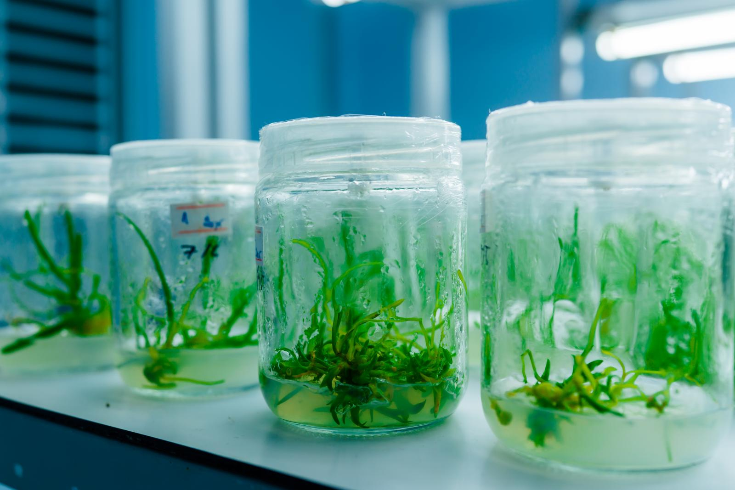
Quan sát Hình 43.5, cho biết công nghệ nào ứng dụng nguyên phân, công nghệ nào ứng dụng giảm phân và thụ tinh.
Nuôi cấy mô thực vật, giúp nhân số lượng lớn cây có cùng kiểu gene

Slide 45
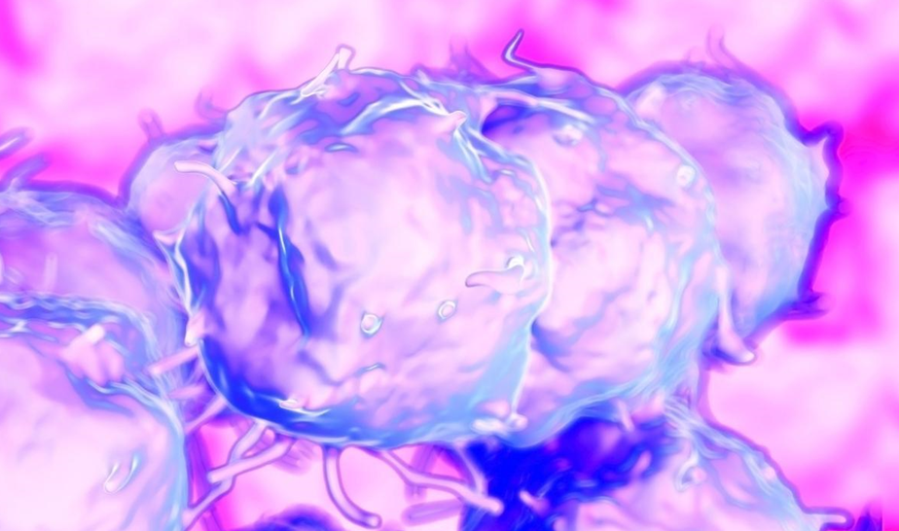
Quan sát Hình 43.5, cho biết công nghệ nào ứng dụng nguyên phân, công nghệ nào ứng dụng giảm phân và thụ tinh.
Nuôi cấy tế bào phôi tạo ngân hàng tế bào gốc sử dụng trong điều trị bệnh

Slide 46
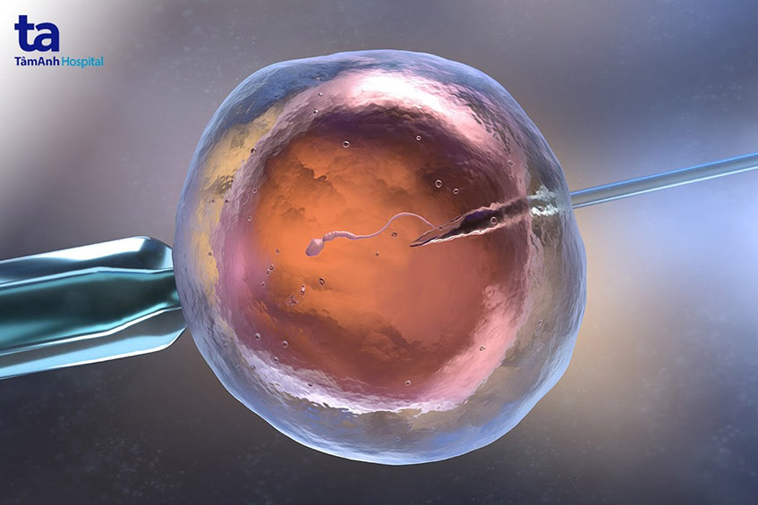
Quan sát Hình 43.5, cho biết công nghệ nào ứng dụng nguyên phân, công nghệ nào ứng dụng giảm phân và thụ tinh.
Thụ tinh trong ống nghiệm phục vụ chuyên khoa y học hiếm muộn

Slide 47
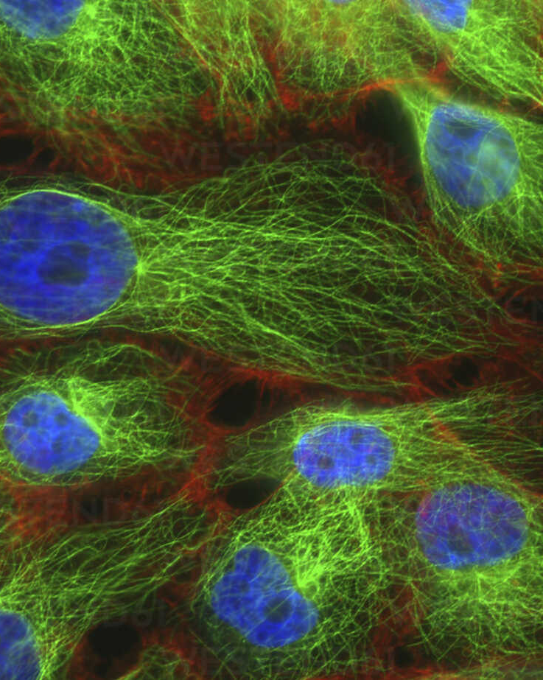
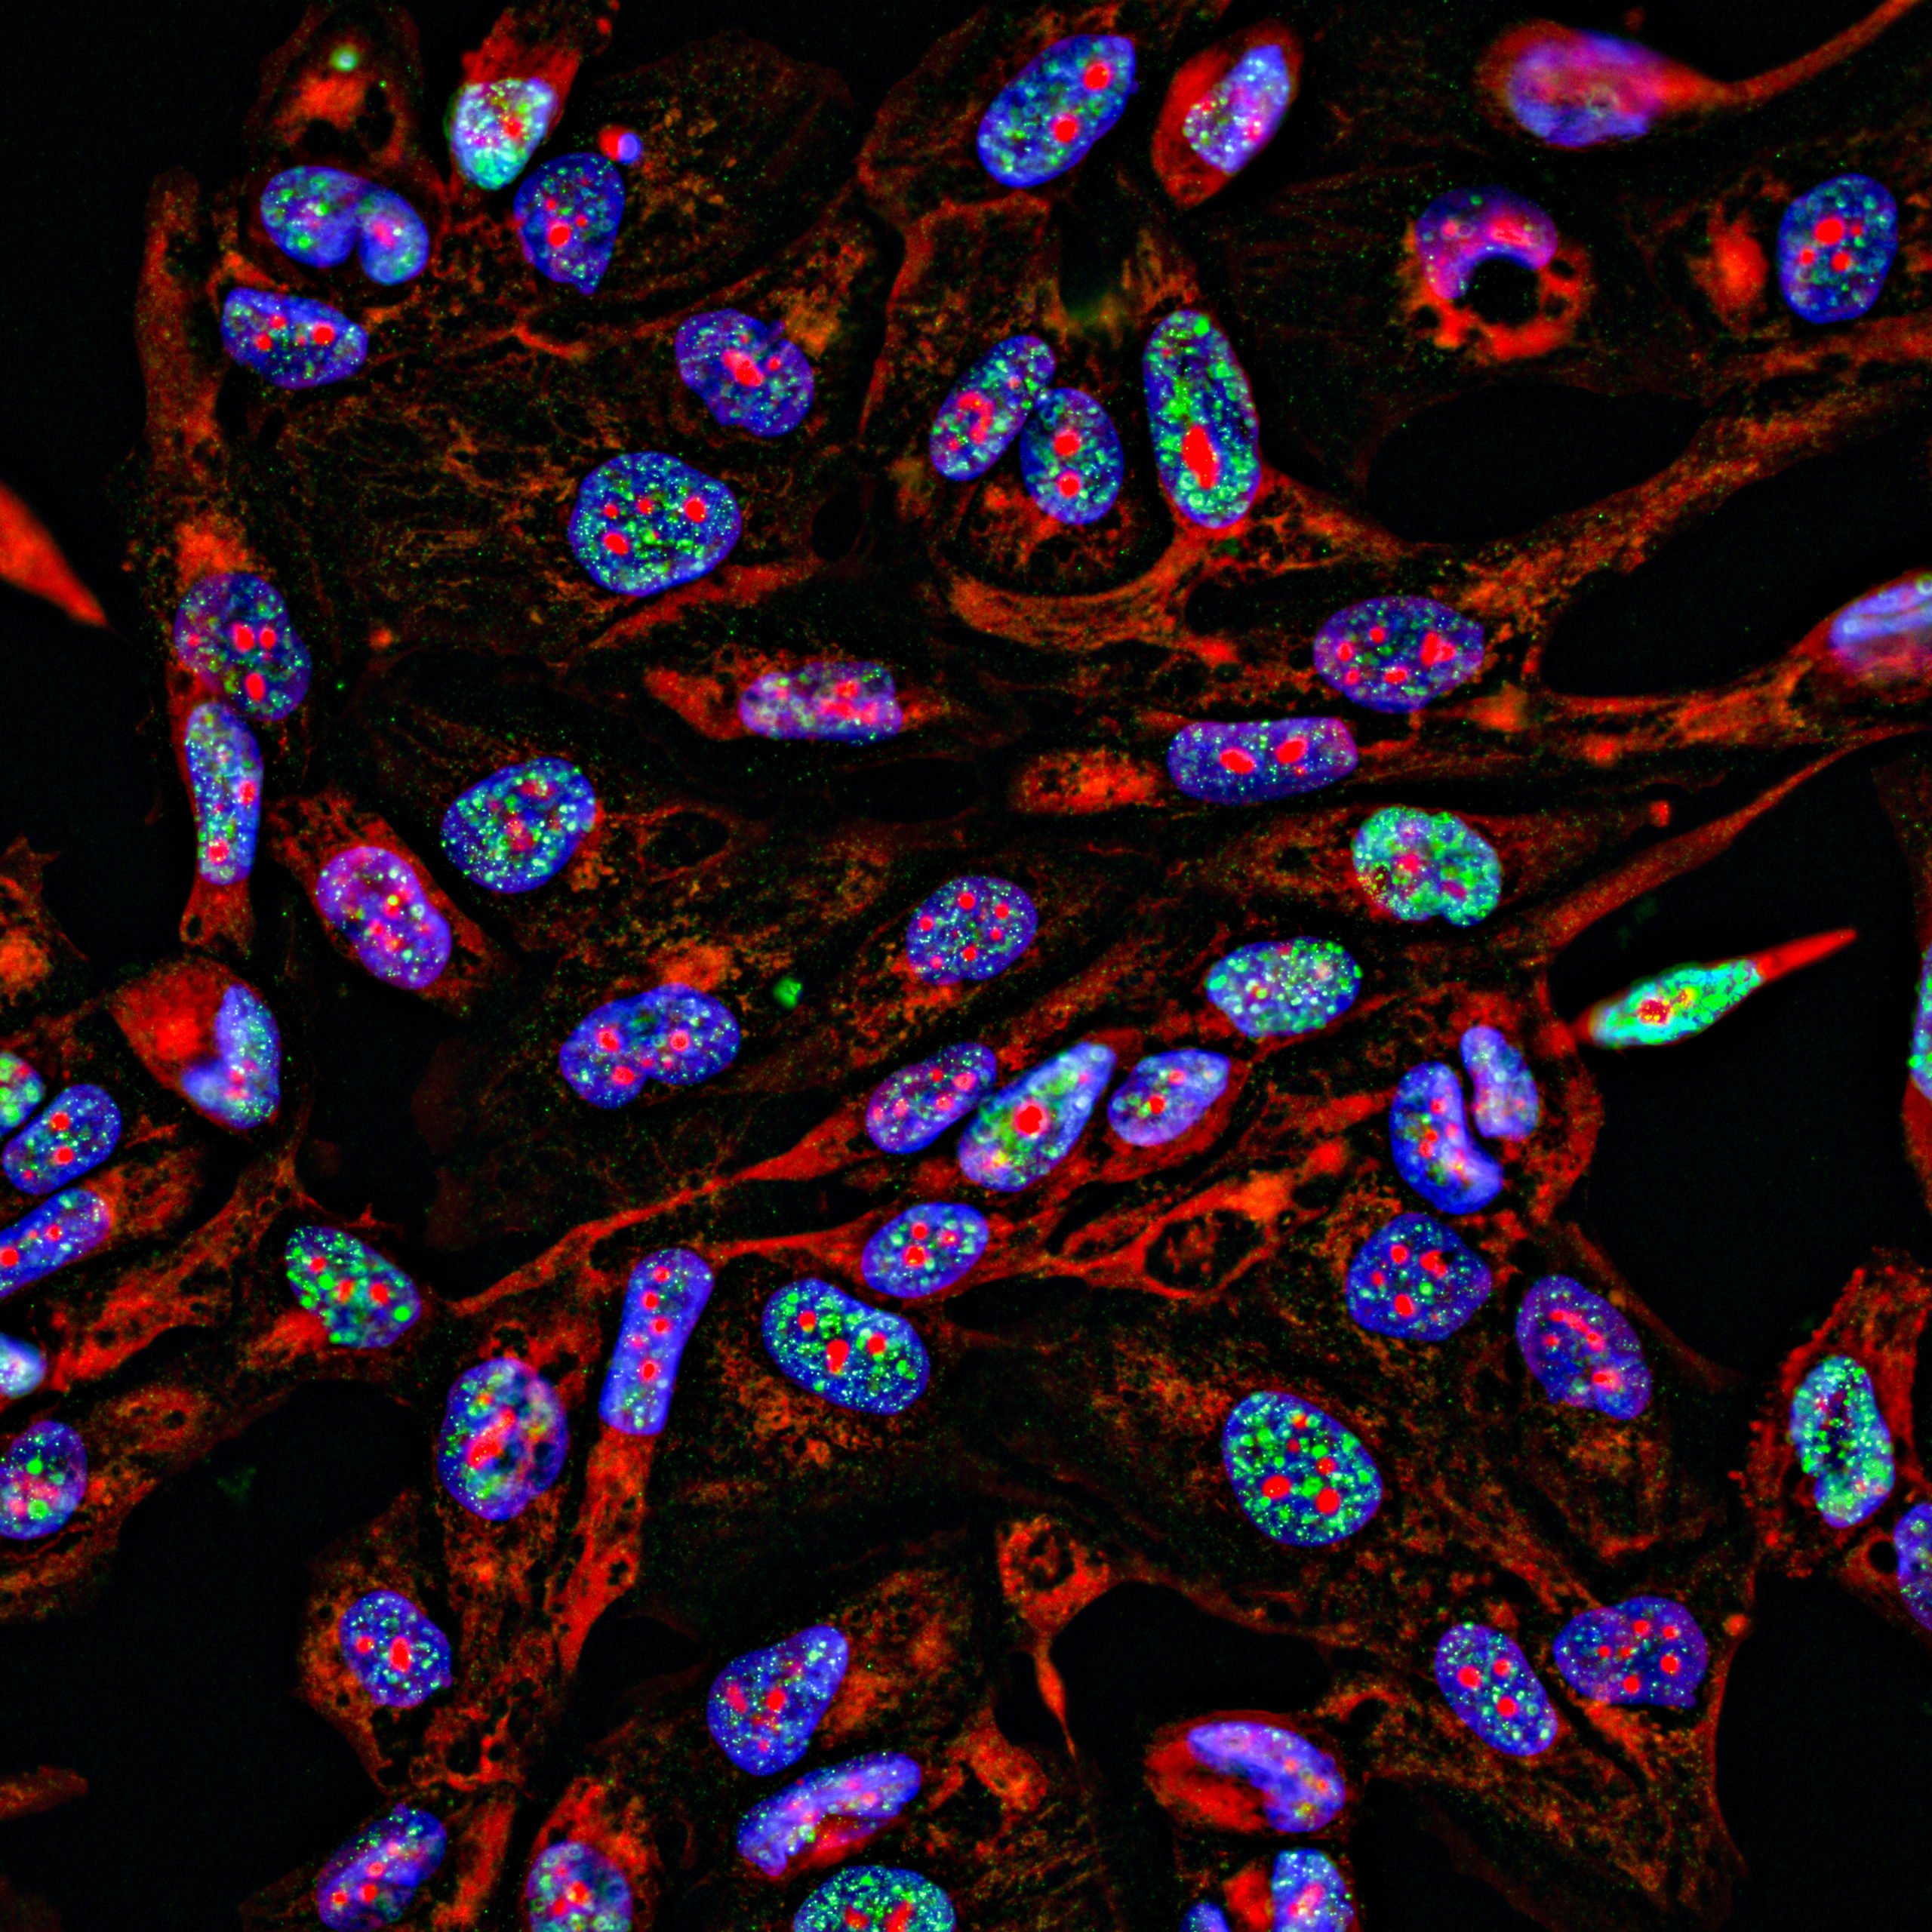
Quan sát Hình 43.5, cho biết công nghệ nào ứng dụng nguyên phân, công nghệ nào ứng dụng giảm phân và thụ tinh.
Nuôi cấy tế bào ung thư phục vụ nghiên cứu khoa học

Slide 48
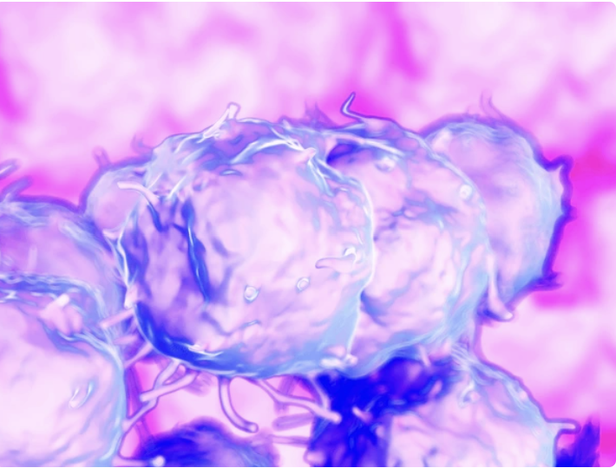
Quan sát Hình 43.5, cho biết công nghệ nào ứng dụng nguyên phân, công nghệ nào ứng dụng giảm phân và thụ tinh.
a) Nuôi cấy mô thực vật giúp nhân số lượng lớn cây có cùng kiểu gene
b) Nuôi cấy tế bào phôi tạo ngân hàng tế bào gốc sử dụng trong điều trị bệnh ở người
c) Thụ tinh trong ống nghiệm phục vụ chuyên khoa y học hiếm muộn
d) Nuôi cấy tế bào ung thư phục vụ nghiên cứu khoa học
Một số công nghệ ứng dụng nguyên phân, giảm phân và thụ tinh trong thực tiễn

Slide 49
Quan sát Hình 43.5, cho biết công nghệ nào ứng dụng nguyên phân, công nghệ nào ứng dụng giảm phân và thụ tinh.
Trả lời:
Dựa vào Hình 43.5, ta thấy:
- Công nghệ ứng dụng nguyên phân gồm: (a) Nuôi cấy mô thực vật giúp nhân số lượng cây lớn cùng kiểu gene, (b) Nuôi cấy tế bào phôi tạo ngân hàng tế bào gốc sử dụng trong điều trị bệnh ở người, (d) Nuôi cấy tế bào ung thư phục vụ nghiên cứu khoa học.

Slide 50
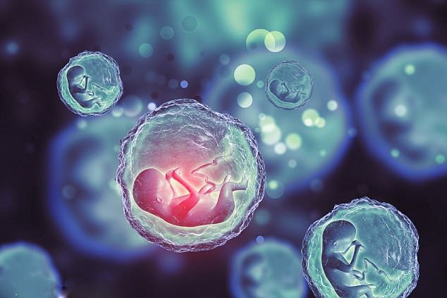
Quan sát Hình 43.5, cho biết công nghệ nào ứng dụng nguyên phân, công nghệ nào ứng dụng giảm phân và thụ tinh.
Trả lời:
Dựa vào Hình 43.5, ta thấy:
- Công nghệ ứng dụng giảm phân và thụ tinh: (c) Thụ tinh trong ống nghiệm phục vụ chuyên khoa y học hiếm muộn.

Slide 51
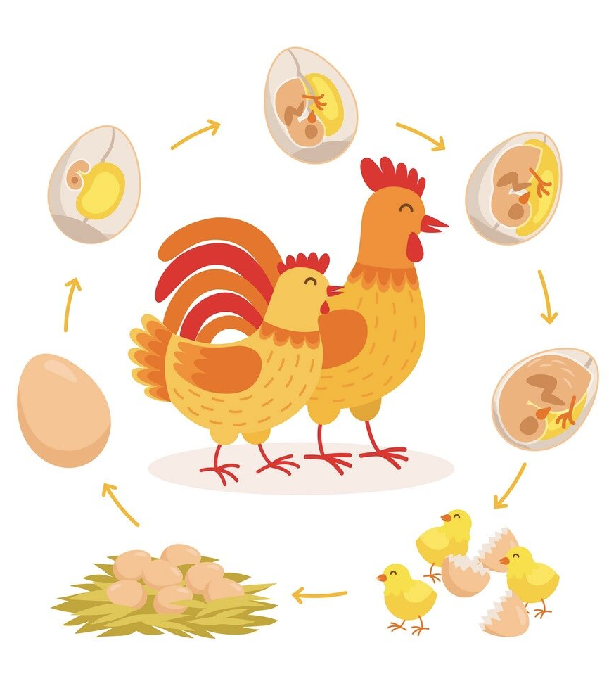

Tại sao từ một quả trứng gà ban đầu chỉ chứa một tế bào hợp tử, sau thời gian được gà mẹ ấp sẽ nở ra một gà con gồm hàng tỉ tế bào?
Trả lời
Trong thời gian được gà mẹ ấp, tế bào hợp tử trong trứng nguyên phân liên tiếp và biệt hóa sẽ tạo ra số lượng lớn tế bào hình thành các cơ quan như mắt, da, lông,… và dần hình thành gà con hoàn chỉnh.

Slide 52
EM ĐÃ HỌC
Nguyên phân là hình thức phân chia tế bào mà trong đó các tế bào con được tạo ra có bộ NST giống nhau và giống tế bào mẹ ban đầu.
Giảm phân là hình thức phân bào diễn ra ở các tế bào tham gia sinh sản hữu tính, từ một tế bào mẹ tạo ra bốn tế bào con có số lượng NST giảm đi một nửa, các tế bào con chứa tổ hợp NST khác nhau.
Sự phối hợp giữa nguyên phân, giảm phân và thụ tinh là cơ chế duy trì bộ NST đặc trưng của loài qua các thế hệ tế bào và qua các thế hệ cơ thể. Giảm phân và thụ tinh là hai cơ chế làm xuất hiện các biến dị tổ hợp ở các loài sinh sản hữu tính.
NST vừa là vật chất mang thông tin di truyền, vừa là đơn vị truyền đạt vật chất di truyền qua các thế hệ tế bào và cơ thể.

Slide 53
CÂU HỎI
Câu 1. Phát biểu nào dưới đây không đúng?
A. Giảm phân xảy ra ở tế bào mô phân sinh rễ hành.
B. Nguyên phân phân chia bộ nhiễm sắc thể kép thành hai bộ nhiễm sắc thể giống nhau.
C. Cơ thể đa bào lớn lên nhờ các tế bào nguyên phân.
D. Giảm phân chỉ có ở loài sinh sản hữu tính.
Câu 2. Ở các loài sinh sản vô tính, sự truyền vật chất di truyền qua các thế hệ cơ thể là nhờ quá trình nào dưới đây?
A. Giảm phân và thụ tinh.
B. Giảm phân.
C. Nguyên phân.
D. Nguyên phân, giảm phân và thụ tinh.

Slide 54
CÂU HỎI
Câu 3. Ưu điểm của hình thức sinh sản hữu tính là gì?
A. Tăng biến dị di truyền.
B. Giúp quần thể chống chịu được dịch bệnh.
C. Giúp quần thể tồn tại được trước những thay đổi của môi trường.
D. Tăng biến dị di truyền, giúp quần thể chống chịu được dịch bệnh và tồn tại được trước những thay đổi của môi trường.
Câu 4. Điều nào dưới đây xảy ra trong cả quá trình giảm phân và nguyên phân?
A. Trao đổi chéo.
B. Sự xếp hàng ngẫu nhiên của các nhiễm sắc thể tương đồng.
C. Các nhiễm sắc thể chị em phân li.
D. Các nhiễm sắc thể tương đồng phân li.

Slide 55
EM CÓ BIẾT
Kỉ lục về thời gian phân bào
Mỗi bé gái khi còn đang ở trong bụng mẹ thì các tế bào sinh trứng (noãn nguyên bào) đã tiến hành giảm phân và dừng lại ở giai đoạn đầu giảm phân I (noãn bào bậc 1). Đến tuổi dậy thì, trứng chín thì noãn bào bậc 1 mới kết thúc giảm phân I, chuyển sang giảm phân II và dừng lại khi giảm phân II chưa kết thúc (noãn bào bậc 2). Khi trứng chín và rụng, nếu tinh trùng xâm nhập vào trứng thì trứng mới kết thúc giảm phân II và sự thụ tinh xảy ra, hợp tử được tạo thành. Giả sử một người phụ nữ sinh con đầu lòng khi 24 tuổi thì tế bào sinh trứng trong buồng trứng của người phụ nữ này đã thực hiện giảm phân từ 24 + 1 = 25 năm về trước.
Khác với nữ giới, ở nam giới, các tế bào sinh tinh trong tinh hoàn chỉ bắt đầu giảm phân khi đến tuổi dậy thì. Như vậy, kỉ lục về thời gian phân bào thuộc về các tế bào sinh trứng ở nữ giới.

Slide 56
CÁM ƠN CÁC EM ĐÃ THEO DÕI BÀI HỌC

